Slide 1

پایتون مقدماتی
مرتضی مالکی
زمستان 1401

Slide 2
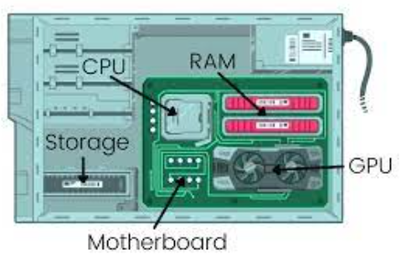
کامپیوتر چیست؟

Slide 3
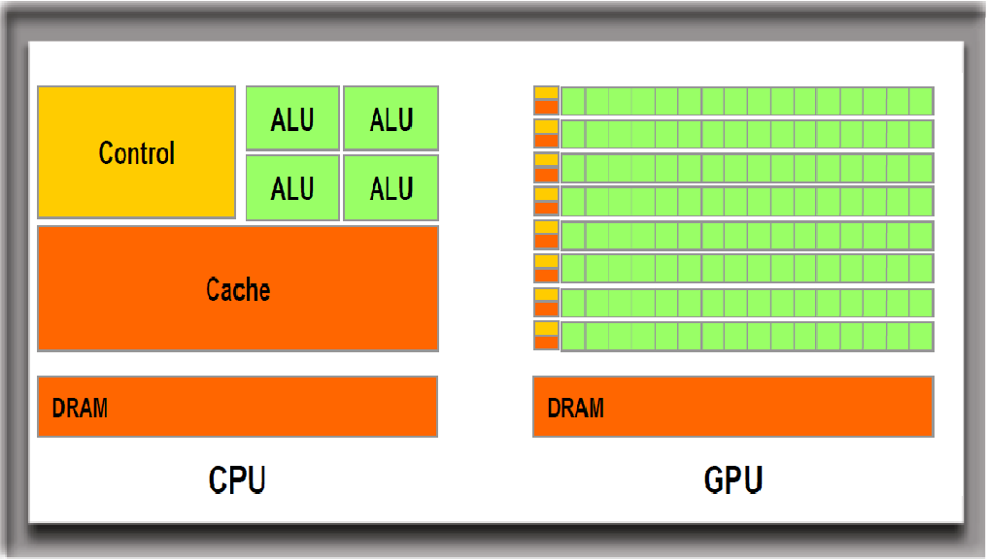
تفاوت GPU و CPU

Slide 4

تفاوت GPU و CPU
Guido van Rossum
Guido van Rossum began working on Python in the late 1980s as a successor to the ABC programming language and first released it in 1991 as Python 0.9.0
Python 2.0 was released in 2000

Slide 5
تفاوت GPU و CPU
Guido van Rossum
Guido van Rossum began working on Python in the late 1980s as a successor to the ABC programming language and first released it in 1991 as Python 0.9.0
Python 2.0 was released in 2000
اینا چی هستن؟

Slide 6
1.0.9.17.44.423
ورژن

Slide 7
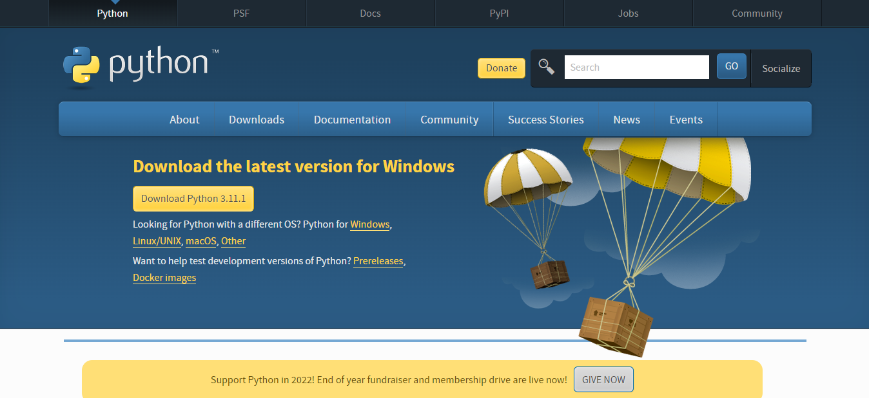
https://www.python.org/downloads/
نصب پایتون

Slide 8
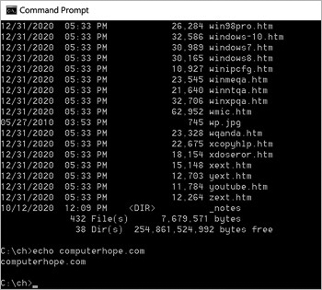
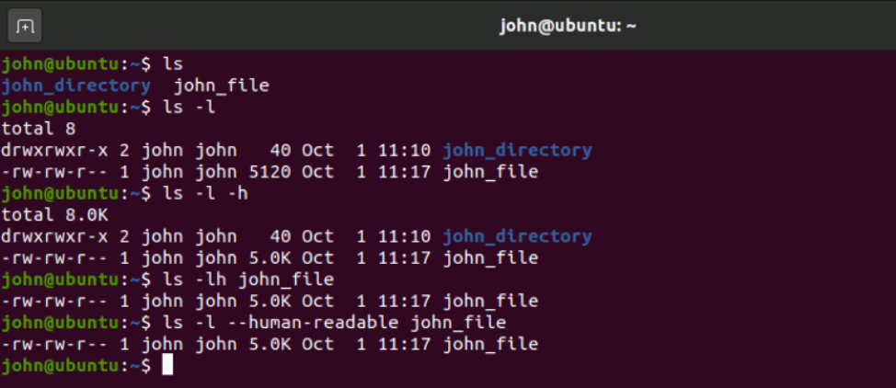
خط فرمان
Command line
Terminal

Slide 9
خط فرمان
mkdir
rmdir
Ctrl + C
cd

Slide 10
IDLE
IDLE is an integrated development environment for Python

Slide 11
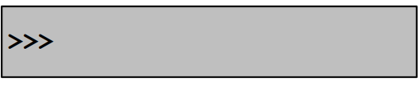
مفسر تعاملی

Slide 12
اجرای اسکریپت

Slide 13
1.جایگذاری عبارت وانواع داده:
عناوین:
مود تعاملی پایتون
متغیرها
عبارت ها
جایگذاری
رشته، اعداد صحیح و اعشاری

Slide 14
شِل تعاملی پایتون
پایتون را می توان به عنوان ماشین حسابی قدرتمند در نظر گرفت.
کافیه در شل سیستم خودتون python را تایپ کنید.
اگر پایتون نصب باشد با prompt به شکل زیر مواجه خواهید شد:

Slide 15
بیایید مساحت دایره را حساب کنیم:
>>> r = 10
>>> A = 3.14*r*r
>>> print)A(
314.0

Slide 16
تفاوت دستورات پایتون با ریاضی
>>> r = 10
>>> A = 3.14*r*r
>>> print)A(
314.0
در پایتون نمی توان به شکل A = 3.14xrxr نوشت.

Slide 17
تفاوت دستورات پایتون با ریاضی
>>> r = 10
>>> A = 3.14*r*r
>>> print)A(
314.0
در پایتون نمی توان به شکل A = 3.14xrxr نوشت.

Slide 18
تفاوت دستورات پایتون با ریاضی
>>> r = 10
>>> A = 3.14*r**2
>>> print(A)
314.0
در پایتون توان را به صورت ** می نویسیم.

Slide 19
تفاوت دستورات پایتون با ریاضی
>>> r = 10
>>> A = 3.14*r**2
>>> print(A)
314.0
r و A متغیر هستند، در ریاضیات هم متغیر داریم ولی متغیر در برنامه نویسی مقداری تفاوت دارد.

Slide 20
متغیرها
>>> r = 10
>>> A = 3.14*r**2
r -> 10
A -> 314.0
یک متغیر نام یک مکان در حافظهRAM می باشد، متغیر را مانند یک جعبه در نظر بگیرید.
متغیر مقداری را در خود جای می دهد، مقدار را مانند محتویات جعبه در نظر بگیرید.
در این مثال مقدار r، 10 می باشد و مقدار A 314.0 می باشد.

Slide 21
عبارت جایگذاری
>>> r = 10
علامت = نشان دهنده ی جایگذاری است؛ در عبارت r=10 متغیر r ساخته می شود و مقدار 10 برای آن جایگذاری می شود.

Slide 22
عبارت جایگذاری
>>> r = 10
>>> A = 3.14*r**2
r -> 10
A -> 314.0
3.14*r**2.
متغیر را می توان در یک عبارت استفاده کرد، مانند
با این کار عبارت حساب می شود و سپس ذخیره می شود.

Slide 23
ترتیب مهم است
>>> A = 3.14*r**2
>>> r = 10
NameError: name ‘r’ is not defined
r -> 10
A -> 314.0
در تعریف و استفاده از متغیرها ترتیب مهم است و قبل از استفاده از یک متغیر حتما قبلش باید تعریف شود.

Slide 24
جایگذاری در مقابل برابری
>>> r = 10
>>> 3.14*r**2 = A
SyntaxError: can’t assign to an operator
در ریاضیات = به معنای برابری دو سمت مساوی است،
در پایتون این علامت یک عملیات را نشان می دهد، به این معنا که عبارت سمت راست را حساب کن و در متغیر سمت چپ قرار بده

Slide 25
عبارت جایگذاری
>>> r = 10
>>> A = 3.14*r**2
>>> S = A/2
r -> 10
A -> 314.0
S -> 157.0
در اینجا ما متغیر s را با مساحت نیم دایره مقداردهی می کنیم.

Slide 26
عبارت جایگذاری
>>> r = 10
>>> A = 3.14*r**2
>>> A = A/2
r -> 10
A -> 314.0
A -> 157.0
در اینجا ما متغیر A را با مساحت نیم دایره مقداردهی می کنیم.
در خط آخر کد ما نصف A را به A دادیم.

Slide 27
دنبال کردن به روزرسانی
>>> y = 100
در اینجا ما متغیر A را با مساحت نیم دایره مقداردهی می کنیم.
در خط آخر کد ما نصف A را به A دادیم.

Slide 28
دنبال کردن به روزرسانی
>>> y = 100
>>> t = 10
y -> 100
t -> 10
در اینجا ما متغیر A را با مساحت نیم دایره مقداردهی می کنیم.
در خط آخر کد ما نصف A را به A دادیم.

Slide 29
دنبال کردن به روزرسانی
>>> y = 100
>>> t = 10
>>> y = y+t
y -> 100
t -> 10
y -> 110

Slide 30
دنبال کردن به روزرسانی
>>> y = 100
>>> t = 10
>>> y = y+t
>>> t = t+10
y -> 100
t -> 10
y -> 110
t -> 20

Slide 31
دنبال کردن به روزرسانی
>>> y = 100
>>> t = 10
>>> y = y+t
>>> t = t+10
>>> y = y+t
y -> 100
t -> 10
y -> 110
t -> 20
y -> 130

Slide 32
معادله در مقابل جایگذاری
در ریاضیات،
t = t +10
در ریاضیات این عبارت درست نیست.

Slide 33
معادله در مقابل جایگذاری
در ریاضیات،
t = t +10
در ریاضیات این عبارت درست نیست.
در پایتون،
t = t +10
به معنای افزودن مقدار 10 به t است و ذخیره نتیجه در t مقداردهی می شود.

Slide 34
جایگذاری به طور کلی
< variable name > = < expression >
عبارت سمت راست محاسبه می شود.
نتیجه را در نام متغیر سمت راست ذخیره می کنیم.

Slide 35
نام گذاری متغیرها
>>> radius = 10
>>> Area = 3.14*radius**2
radius -> 10
Area -> 314.0
قوانین نام گذاری:
نام باید متشکل از اعداد، حروف بزرگ، حروف کوچک و علامت زیر خط _ باشد.
نام‌ها باید با حروف یا _ شروع شوند.

Slide 36
تقدم محاسبات
ترتیب عملیات محاسباتی به چه شکل است؟
در محاسبات ترتیب عملیات به شکل زیر است:
این عبارت
همانند این عبارت است
پرانتز
توان
ضرب
تقسیم
جمع
تفریق
A + B*C
-A**2/4
A*B/C*D
A + (B*C)
-(A**2)/4
((A*B)/C)*D
بهتر است تا جایی که ممکن است از پرانتز استفاده کنیم.

Slide 37
اعداد صحیح و اعشاری
در ریاضیات بین اعداد صحیح و اعشاری تفاوتی قائل هستیم.
اعداد صحیح:
100, 0,-89, 1234567
اعداد اعشاری:
-2.1, 100.01, 100.0, 12.345

Slide 38
int و float
در پایتون اعداد نوع دارند.
اعداد صحیح با نوع int شناخته می شوند.
اعداد اعشاری با نوع float شناخته می شوند.

Slide 39
int
>>> x = 30
>>> y = 8
>>> q = x/y
>>> print)q(
3.75

Slide 40
float
>>> x = 30.
>>> y = 8.
>>> q = x/y
>>> print)q(
3.75

Slide 41
توابع از پیش تعریف شده
type()
توابع معمولا با حروف کوچک نوشته می شوند
همواره پرانتز باز و بسته را دارند
>>> x = 30.0
>>>type(x)
<class float>

Slide 42
تبدیل نوع داده به صورت صریح
>>> x = 30.0
>>> y = 8.0
>>> q = int(x)/int(y)
>>> print(q)
3

Slide 43
تفاوت محاسبات int و float
محاسبات int دقیق هستند.
محاسبات float دقیق نیستند.

Slide 44
تفاوت محاسبات int و float
محاسبات int دقیق هستند.
محاسبات float (معمولا) دقیق نیستند.
>>> x = 1.0/3.0
>>> print(x)
.333333333333

Slide 45
ارجاع به اشیا
شیء
ارجاع

Slide 46
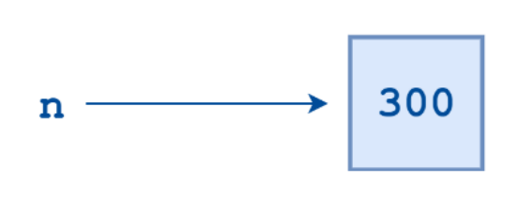
ارجاع به اشیا

Slide 47
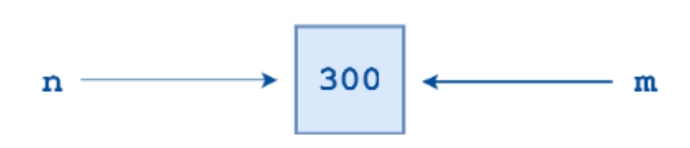
ارجاع به اشیا

Slide 48
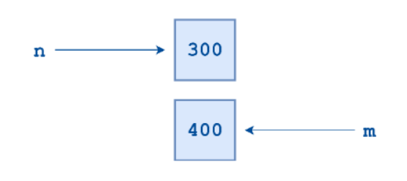
ارجاع به اشیا

Slide 49
رشته‌ها stings
تا الان محاسبات اعداد را بحث کردیم.
حال محاسبات بر روی نوشته (text) را بررسی می‌کنیم، ما از رشته یا string برای نمایش نوشته استفاده می کنیم.

Slide 50
رشته
>>> s1 = ‘abc’
>>> s2 = ‘ABC’
>>> s3 = ‘ A B C ‘
>>> s1 = “abc”
>>> s2 = “ABC”
>>> s3 = “ A B C “
s1 و s2 و s3 متغیرهای با مقدار رشته هستند

Slide 51
رشته
>>> s1 = ‘abc’
>>> s2 = ‘ABC’
>>> s3 = ‘ A B C ‘
>>> s1 = “abc”
>>> s2 = “ABC”
>>> s3 = “ A B C “
هر سه متغیر بالا متفاوت هستند، چون فاصله، کوچک یا بزرگ بودن حروف مهم است.

Slide 52
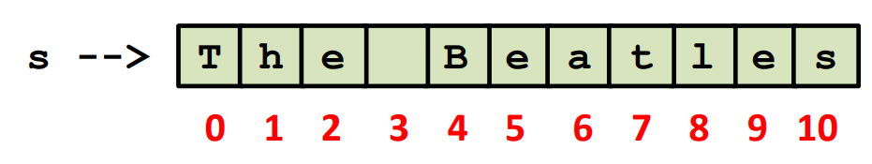
رشته‌ها اندیس دارند
>>> s = ‘The Beatles’
می توان عناصر یک رشته را با اندیسشان صدا زد، به این کار subscripting می گویند.

Slide 53
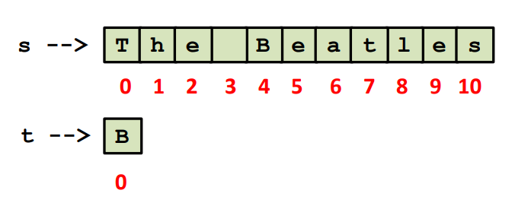
رشته‌ها اندیس دارند
>>> s =‘The Beatles’
>>> t = s[4]
برای دسترسی به عنصری از رشته از [] استفاده کردیم، بعدتر می بینیم که خیلی استفاده دارد.
توجه: یک کاراکتر خود یک رشته است.

Slide 54
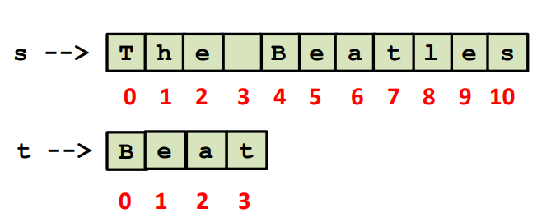
برش رشته‌ها
>>> s =‘The Beatles’
>>> t = s[4:8]
ما می‌گوییم که t برشی از s است.

Slide 55
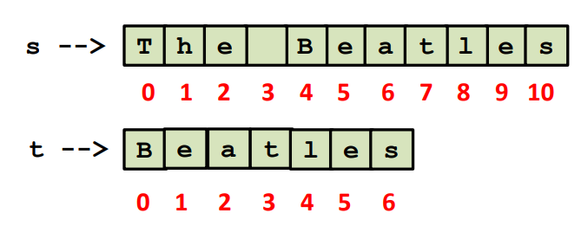
برش رشته‌ها
>>> s =‘The Beatles’
>>> t = s[4:]
مثل حالت s[4:11] است، ولی این موقعی که تا انتها را می خواهیم راحت‌تر است.

Slide 56
برش رشته‌ها
>>> s =‘The Beatles’
>>> t = s[:4]
مثل حالت s[0:4] است، ولی این موقعی که از ابتدا را می خواهیم راحت‌تر است.

Slide 57
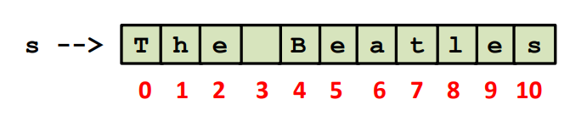
برش رشته‌ها
>>> s =‘The Beatles’
>>> t = s[11]
IndexError: string index out of range
ما s[11] نداریم، برای همین این کاری غیر قانونی بود.

Slide 58
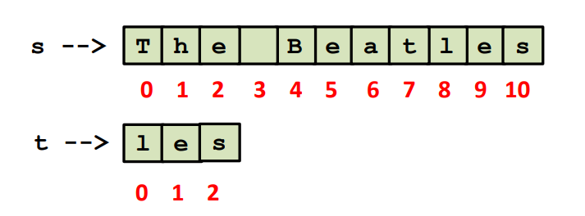
برش رشته‌ها
>>> s =‘The Beatles’
>>> t = s[8:20]
انتخاب اندیس با بیش از تعداد کاراکترهای موجود مشکلی ندارد.

Slide 59
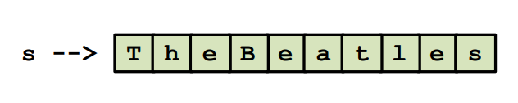
رشته‌ها را می توان ترکیب کرد
>>> s1 = ‘The’
>>> s2 = ‘Beatles’
>>> s = s1+s2
به این کار اتصال یا concatenation می‌گویند.

Slide 60
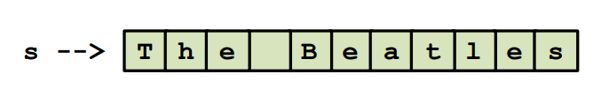
رشته‌ها را می توان ترکیب کرد
>>> s1 = ‘The’
>>> s2 = ‘Beatles’
>>> s = s1 + ‘ ‘ + s2
ما یک فاصله افزودیم.
هیچ محدودیتی برای جمع رشته ها وجود ندارد. s = s2+s2+s2+s2+s2

Slide 61
رشته‌ها را می توان ترکیب کرد
>>> s1 = ‘The’
>>> s2 = ‘Beatles’
>>> s = s1 + ‘ ‘ + s2
ما یک فاصله افزودیم.
هیچ محدودیتی برای جمع رشته ها وجود ندارد. s = s2+s2+s2+s2+s2

Slide 62
نوع داده
رشته یک نوع است: str
بنابراین تا الان سه نوع داده را معرفی کردیم:
int اعداد صحیح
-12
float اعداد اعشاری
9.12, -12.0
str رشته‌ها
‘abc’, ’12.0’
پایتون انواع دیگری نیز دارد، بعدا خودمان هم یک مقادیری برای خودمان خواهیم ساخت

Slide 63
نوع داده ترکیبی از مقادیر و عملیات روی آنها است.
int 123, -123, 0
float 1.0, -.00123, -12.3e-5
str ‘abcde’, ‘123.0’
نماد e برای توان استفاده می‌شود، برای توان های بزرگ بهتر از توان عادی است.

Slide 64
تبدیل نوع
>>> s = ‘123.45’
>>> x = 2*float(s)
>>> print(x)
246.90
نوشته‌ی حاوی عدد اعشاری را می‌توان به float تبدیل کرد.

Slide 65
تبدیل نوع
>>> s = ‘-123’
>>> x = 2*int(s)
>>> print(x)
-246
نوشته‌ی حاوی عدد صحیح را می‌توان به int تبدیل کرد.

Slide 66
تبدیل نوع
>>> x = -123.45
>>> s = str(x)
>>> print(x)
‘-123.45’
اعداد را می‌توان به str تبدیل کرد.

Slide 67
تبدیل اتوماتیک نوع داده
>>> x = 1/2.0
>>> y = 2*x
عملیات میان float و int مقداری float را خواهد داد.

Slide 68
داده های پایتون پویا هستند (Dynamic)
یک متغیر می تواند نوع داده های متفاوت را به خود بگیرد.
>>> x = ‘abcde’
>>> x = 1.0
>>> x = 32
در سایر زبان های برنامه نویسی نوع داده ها ثابت است.

Slide 69
2. ماژول‌، اسکریپت، و IO
عنوان‌ها:
مود اسکریپت
ماژول
عبارت‌های print و input
Formattting
نگاهی به وارد کردن ماژول‌ها از دیگر کتابخانه‌ها

Slide 70

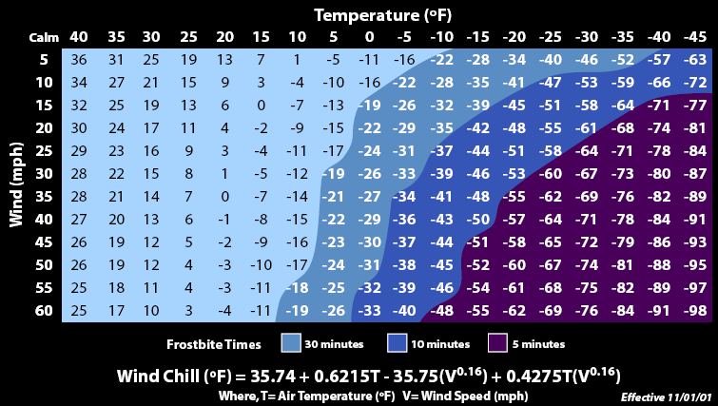
wind chill محاسبه‌ی سردی هوا
مقیاسی از سردی هوا با توجه به دما و سرعت باد

Slide 71
wind chill محاسبه‌ی سردی هوا
حالت تعاملی
>>> Temp = 32
>>> Wind = 20
>>> A = 35.74
>>> B = .6215
>>> C = -35.75
>>> D = .4275
>>> e = .16
>>> WC = (A+B*Temp)+(C+D*Temp)*Wind**e
>>> print)WC(
19.9855841878

Slide 72
نگاهی به print
>>> print(WC)
نتیجه‌ی کد بالا نمایش مقدار x روی صفحه می باشد.

Slide 73
انگیزه‌ای برای مود اسکریپت
پشت سر هم زیاده!
اگر سرعت باد بیشتر بشه چه باید کرد؟
بهتر نیست یک جا باشن؟

Slide 74
مود اسکریپت
به جای مفسر تعاملی می‌توان از مود اسکریپت استفاده کرد.
کدی که نیاز است اجرا شود (اسکریپت) به صورت فایل (ماژول) وارد خواهد شد.
بنابراین ما از پایتون می‌خواهیم یک اسکریپت را اجرا کند

Slide 75
ماژول چیست؟
ماژول فایل .py است که در خود کد پایتون جای داده است.

Slide 76
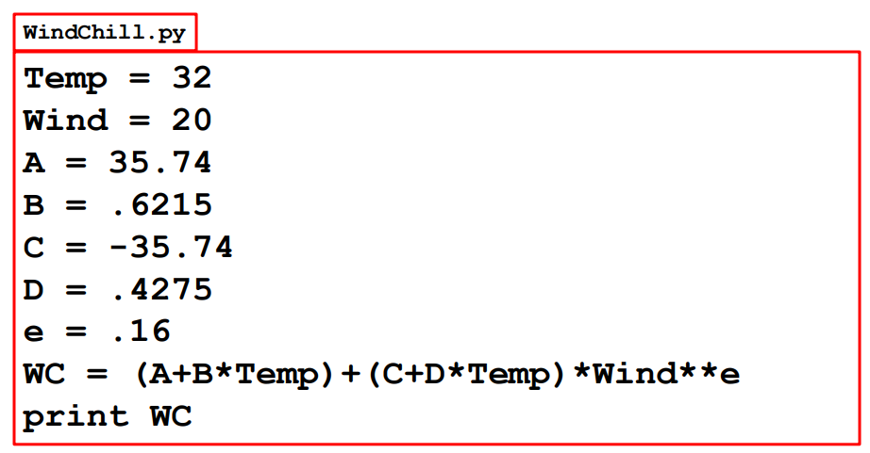
ماژول WindChill.py

Slide 77
اجرای ماژول
در خط فرمان به آدرس فایل بروید.
بنویسید: python WindChill.py

Slide 78
آدرس‌دهی و اجرا در خط فرمان
C:\Users\cv\Desktop\TODAY> python WindChill.py 19.6975841877955

Slide 79
نوشتن چند خطی
WindChill.py
Temp = 32
Wind = 20
A=35.74;B=.6215;C=-35.74;D=.4275;e=.16
WC = (A+B*Temp)+(C+D*Temp)*Wind**e
Print)WC(
گاهی اوقات برای صرفه جویی در مکان از این روش خواهیم رفت.

Slide 80
خوانایی ماژول: کامنت
کامنت‌ها با # شروع می‌شوند.
WindChill.py
Temp = 32
Wind = 20
# Model Parameters
A=35.74;B=.6215;C=-35.74;D=.4275;e=.16
# Compute and display the windchill
WC = (A+B*Temp)+(C+D*Temp)*Wind**e
Print)WC(

Slide 81
کامنت: روش استفاده
کامنت‌ها را می‌توان در همان خط آورد
هر چیزی پس از # جزو کامنت خواهد بود

Slide 82
کامنت و خوانایی
هر اسکریپت را با یک کامنت توضیحی شروع کنید.
هر متغیر یا ثابت را تعریف کنید.
یک بخش از کد با جزئیات فراوان حتما باید با کامنت شروع شود.

Slide 83
خوانایی ماژول: کامنت
WindChill.py
“““Computes windchill as a function of wind(mph)and temp (Fahrenheit).”””
Temp = 32
Wind = 20
# Model Parameters
A=35.74;B=.6215;C=-35.74;D=.4275;e=.16
# Compute and display the windchill
WC = (A+B*Temp)+(C+D*Temp)*Wind**e
print)WC(

Slide 84
داکسترینگ docstring
- داکسترینگ ها کامنت‌های چند خطی هستند که با سه نقل قول مشخص می‌شوند.
- عموما در اول یک قسمت مهم از کد قرار می‌گیرند.
- وظیفه‌ی آن‌ها توصیف عملکرد کد می‌باشد.

Slide 85
داکسترینگ docstring
- داکسترینگ ها کامنت‌های چند خطی هستند که با سه نقل قول مشخص می‌شوند.
- عموما در اول یک قسمت مهم از کد قرار می‌گیرند.
- وظیفه‌ی آن‌ها توصیف عملکرد کد می‌باشد.

Slide 86
بررسی ورودی‌های متفاوت
WindChill.py
“““Computes windchill as a function of wind(mph)and temp (Fahrenheit).”””
Temp = 32
Wind = 20
# Model Parameters
A=35.74;B=.6215;C=-35.74;D=.4275;e=.16
# Compute and display the windchill
WC = (A+B*Temp)+(C+D*Temp)*Wind**e
print)WC(
آیا می‌توان اینجا را تغییر داد؟

Slide 87
به صورت دستی؟؟
می‌توان هر قسمت را به صورت دستی تغییر داد!

Slide 88
عبارت input
input( < string that serves as a prompt > )

Slide 89
بررسی ورودی‌های متفاوت
WindChill.py
“““Computes windchill as a function of wind(mph)and temp (Fahrenheit).”””
Temp = input(‘Enter temp (Fahrenheit):’)
Wind = input(‘Enter wind speed (mph):’)
# Model Parameters
A=35.74;B=.6215;C=-35.74;D=.4275;e=.16
# Compute and display the windchill
WC = (A+B*Temp)+(C+D*Temp)*Wind**e
print)WC(

Slide 90
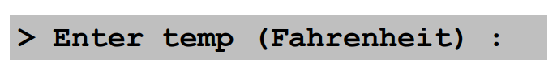

بررسی ورودی‌های متفاوت
خط فرمان به شکل زیر خواهد بود:
پاسخ ما:

Slide 91
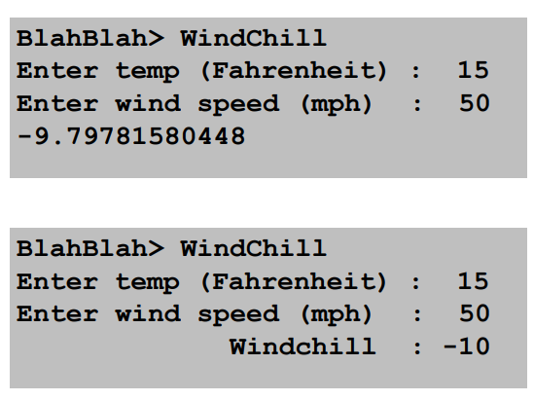
Formatting

Slide 92
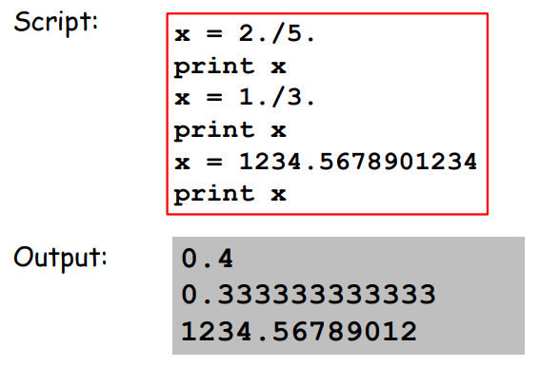
پرینت بدون قالب‌دهی
( )
( )
( )

Slide 93
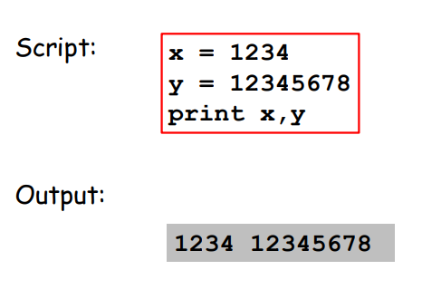
پرینت بدون قالب‌دهی
( )

Slide 94
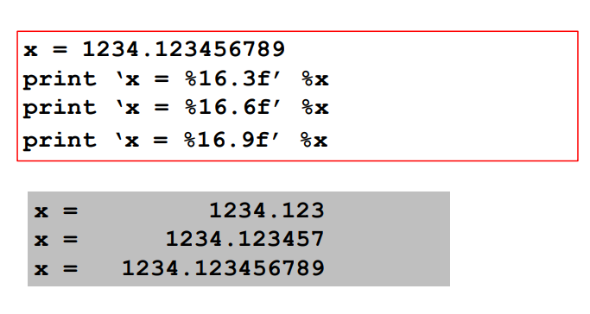
قالب‌دهی %f
( )
( )
( )

Slide 95
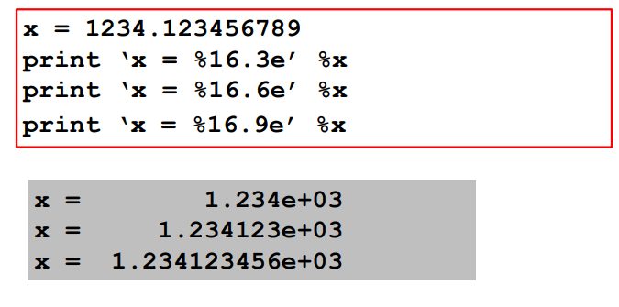
قالب‌دهی %e
( )
( )
( )

Slide 96
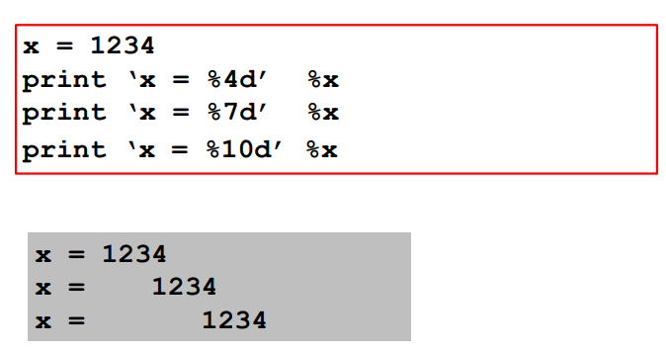
قالب‌دهی %d
( )
( )
( )

Slide 97
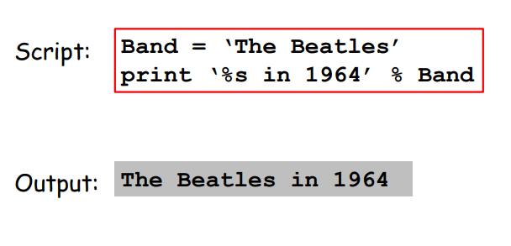
قالب‌دهی %s
( )

Slide 98
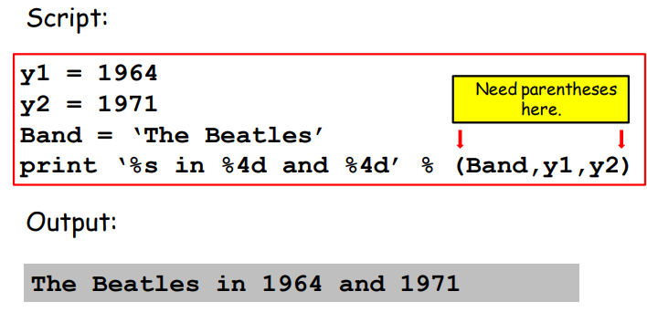
قالب‌دهی بیش از یک عبارت
( )

Slide 99
چرا خوانایی مهم است؟

Slide 100

اندیس منفی
>>> s =‘The Beatles’
>>> t = s[-4:-1]
-11
-10
-9
-8
-7
-6
-5
-4
-3
-2
-1

Slide 101
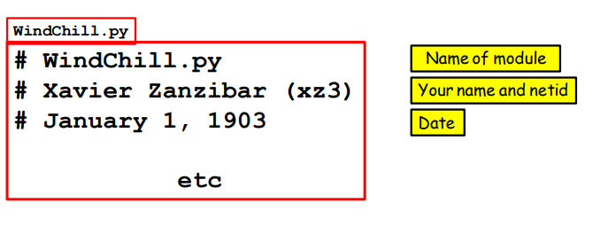
نکته‌ای دیگر:

Slide 102
مثال:
برنامه‌ای بنویسید که مساحت دایره را بگیرد و شعاع دایره را حساب کند.

Slide 103
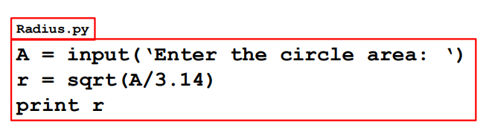
( )
مثال:

Slide 104
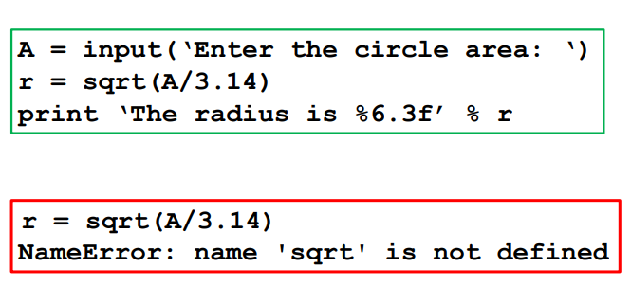
( )
خطا می‌گیریم!
تابع از پیش تعریف شده نمی‌باشد. sqrt

Slide 105
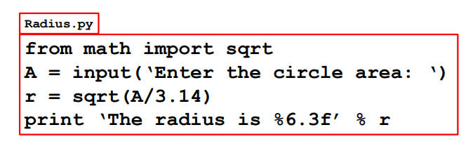
( )
نتیجه‌ی نهایی:
ما تابع sqrt را از ماژول math وارد می‌کنیم.

Slide 106
ایده‌ی کلی وارد کردن ماژول
from math import sqrt

Slide 107
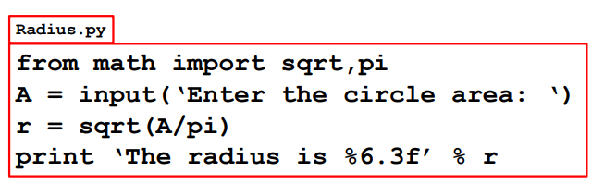
یک روش بهتر
( )

Slide 108
خلاصه
متفیرها جایی برای نگهداری مقادیر است.
عملگر جایگذاری = مقادیر را به متغیرها می‌دهد.
داده‌های عددی را می‌توان با int و float نمایش داد.
داده‌ی نوشته را می‌توان توسط str نمایش داد.
در سایر زبان‌های برنامه‌نویسی نوع داده‌ها ثابت است.

Slide 109
عملگرها
<operand> <operator> <operand>
عملوند
عملگر
عملوند

Slide 110
عملگرها
عملگرهای حسابی
عملگرهای مقایسه
عملگرهای منطقی
عملگرهای بیتی
عملگرهای تخصیص
عملگرهای خاص
نماد e برای توان استفاده می‌شود، برای توان های بزرگ بهتر از توان عادی است.

Slide 111
عملگرهای حسابی
+
-
*
/
%
//
**

Slide 112
عملگرهای منطقی
and
or
not

Slide 113
عملگرهای رشته
+
*

Slide 114
3. اجرای شرطی
موضوعات:
مقادیر بولی
عملگرهای رابطه‌ای
عبارت if
نوع بولی boolean

Slide 115
نوعی دیگر، بولی boolean
True , False

Slide 116
انگیزه
مقدار صحیحی از کاربر بگیرید و زوج یا فرد بودن آن را چاپ نمایید.

Slide 117
انگیزه
مقدار صحیحی از کاربر بگیرید و زوج یا فرد بودن آن را چاپ نمایید.
a = input(‘Enter a pos float: ‘)
print)a%2==0(
?

Slide 118
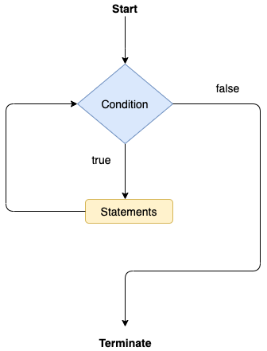
انگیزه
اگر عدد مثبت است کاری را انجام دهد.

Slide 119
حل شرطی
a = input(‘Enter a pos float: ‘)
if a%2 == 0:
print(“Zoj Ast!”)
if(a%2 != 0):
print(“Fard Ast!”)
به عبارت بالا عبارت شرطی می‌گویند.

Slide 120
If-Else چگونه کار می‌کند؟
a = input(‘Enter a pos float: ‘)
if a%2 == 0:
print(“Zoj Ast!”)
else:
print(“Fard Ast!”)
به عبارت بالا عبارت شرطی می‌گویند.

Slide 121
If-Else چگونه کار می‌کند؟
a = input(‘Enter a pos float: ‘)
if a%2 == 0:
print(“Zoj Ast!”)
else:
print(“Fard Ast!”)
به عبارت بالا عبارت شرطی می‌گویند.

Slide 122
فاصله و تورفتگی
به عبارت بالا عبارت شرطی می‌گویند.

Slide 123
فاصله و تورفتگی
به عبارت بالا عبارت شرطی می‌گویند.

Slide 124
فاصله و تورفتگی
به عبارت بالا عبارت شرطی می‌گویند.

Slide 125
If-else
a = input(‘Enter a pos float: ‘)
if a%2 == 0:
print(“Zoj Ast!”)
else:
print(“Fard Ast!”)
به عبارت بالا عبارت شرطی می‌گویند.

Slide 126
ساختار if-else
عبارت بولی
if
:
عبارت پایتون که در صورت True بودن اجرا می‌شود.
else:
عبارت پایتون که در صورت False بودن بقیه اجرا می‌شود.
به عبارت بالا عبارت شرطی می‌گویند.

Slide 127
ساختار if-else
عبارت بولی
if
:
عبارت پایتون که در صورت True بودن اجرا می‌شود.
else:
عبارت پایتون که در صورت False بودن بقیه اجرا می‌شود.
print(“chiz digar!”)
به عبارت بالا عبارت شرطی می‌گویند.

Slide 128
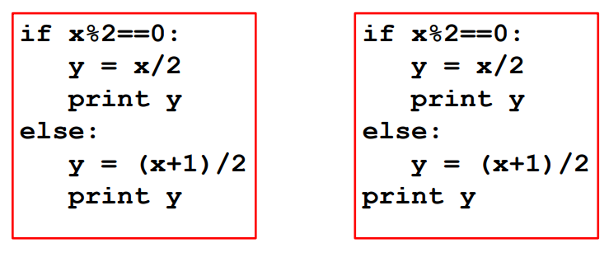
تورفتگی مهم است
( )
( )
( )
( )

Slide 129
مثالی دیگر
دو کاراکتر آخر یک رشته را با yجایگزین کنید
s = s[0:2] + ’y’

Slide 130
مثال اصلاح شده
چنانچه دو کاراکتر آخر یک رشته “sy" باشد با yجایگزین کنید وگرنه با “g”جایگزین شود.
if s[4:]==‘y’:
ed = s[0:4] + ’sy’
else:
ed = s + ‘g’
print(s, ed)

Slide 131
عملگرهای مقایسه‌ای (رابطه‌ای)
کم‌تر
بیشتر
مساوی
مخالف
بزرگتر مساوی
کوچکتر مساوی
>
<
==
!=
>=
<=

Slide 132
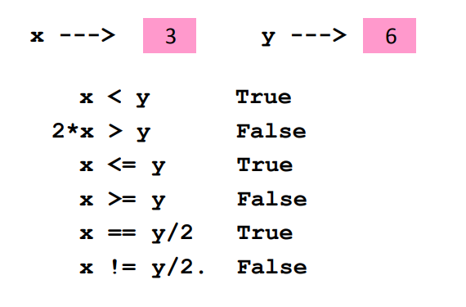
عملگرهای مقایسه‌ای (رابطه‌ای)

Slide 133
عملگرهای بولی از مقایسه‌ها
>>> s = ‘abc’
>>> s ==‘abc’
True >>>
s == ‘abc ‘
False

Slide 134
عملگرهای بولی از مقایسه‌ها
>>> s = ‘Dog’
>>> s >‘Horse’
False
>>> s < ‘Horse’ True
>>> s < ‘dog’
True
این عملگر با توجه به جایگاه کاراکتر در بین حروف الفبا عمل می‌کند
‘ 0123456789ABCDEFGHIJKLMNOPQRSTUVWXYZabcdefghijklmnopqrstuvwxyz’

Slide 135
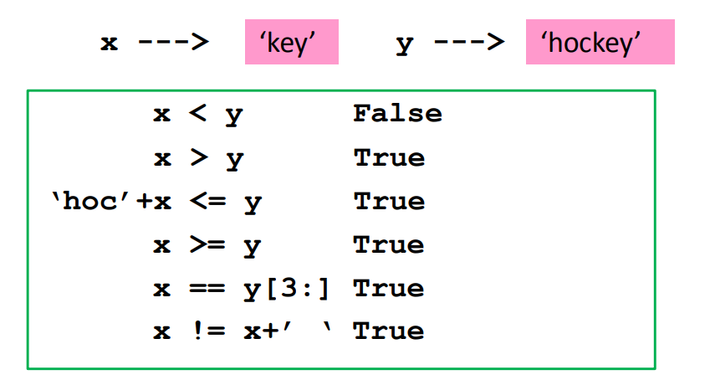
عملگرهای مقایسه‌ای در عمل

Slide 136
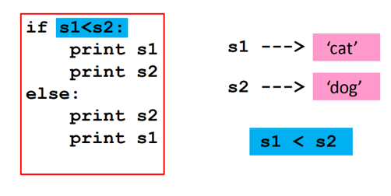
مساله‌ای دیگر
فرض کنید دو رشته‌ی s1 و s2 را داریم، برنامه‌ای بنویسید که با توجه به ترتیب حروف الفبا در خط‌های متفاوت آن دو رشته را نمایش دهد.
( )
( )
( )
( )
آیا این عبارت True است؟

Slide 137
مقادیر بیش از دو خروجی؟
A 90-100
B 80-89
C 70-79
U <70

Slide 138
چند شاخه شرطی
?
x = input(‘Score: ‘)
if x>=90:
grade = ‘A’
elif x>=80:
grade = ‘B’
elif x>=70:
grade = ‘C’
else:
grade = ‘U’
print)grade(
“elif” == “else if”’

Slide 139
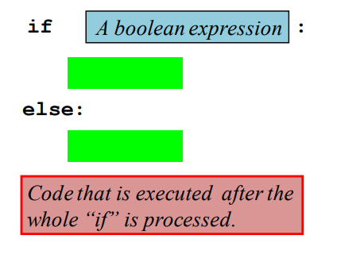
If-else استاندارد
فقط یکی از جعبه‌های سبز اجرا خواهد شد.‌

Slide 140
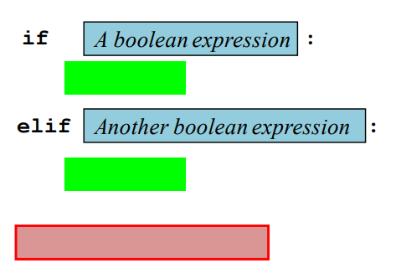
If-elif استاندارد

Slide 141
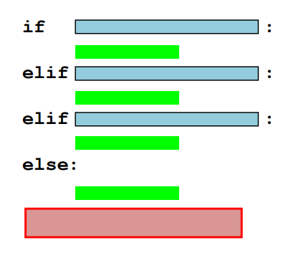
چندین elif

Slide 142
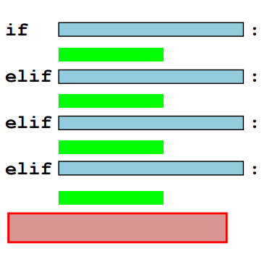
چندین elif بدون else

Slide 143
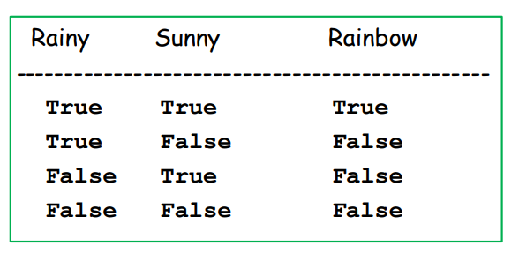
عملگرهای بولی

Slide 144
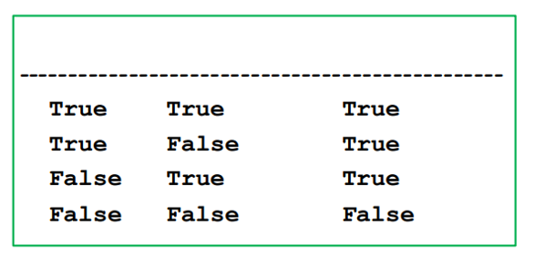
ترکیب عملگرهای بولی
بی‌حال
خوابالو
خسته

Slide 145
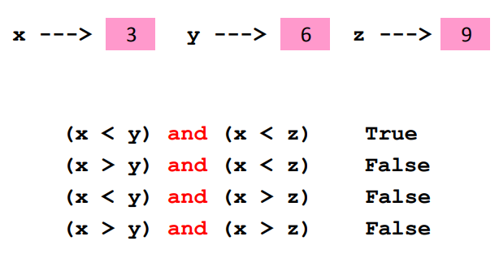
عملگر and

Slide 146
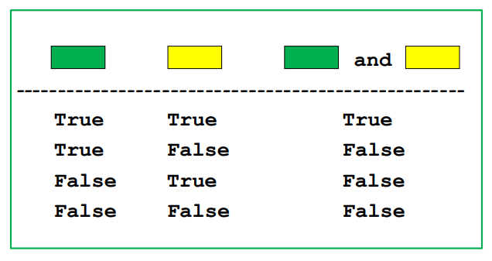
عملگر and

Slide 147
پالیندورم
یک کلمه چهار حرفی پالیندورم به صورت زیر است:
ABBA

Slide 148
حل پالیندورم
s = input(‘length-4 string: ‘)
if (s[0]==s[3]) and (s[1]==s[2]):
print(‘palindrome’)
else:
print(‘not a palindrome’ )

Slide 149
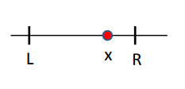
نقطه داخل است

Slide 150
حل پالیندورم
x = input(‘x: ‘)
L = input(‘L: ‘)
R = input(‘R: ‘)
if (L<=x) and (x<=R):
print)‘Inside’(
else:
print )‘Outside’(

Slide 151
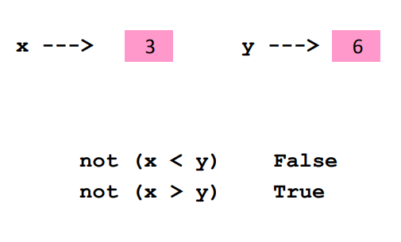
عملگر not

Slide 152
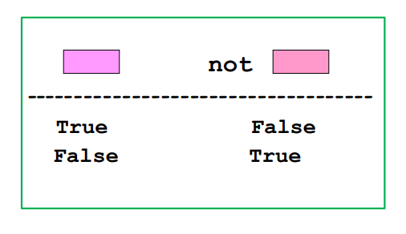
عملگر not

Slide 153

متغیر بولی

Slide 154
Colab
Jupyter Notebook

Slide 155


Slide 156
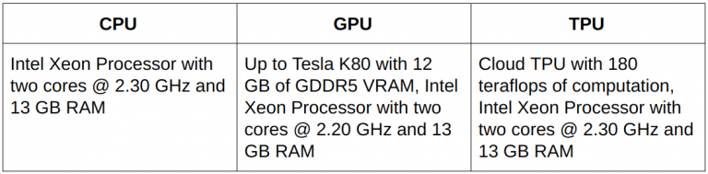

Slide 157


